Slide 1
Χριστουγεννιάτικα έθιμα

Slide 2
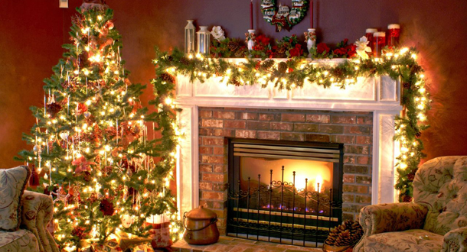
Στολισμός του δέντρου

Slide 3
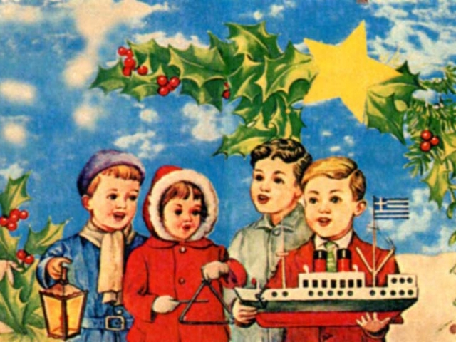
Κάλαντα

Slide 4
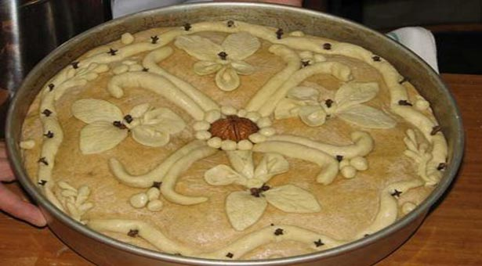
Χριστόψωμο

Slide 5
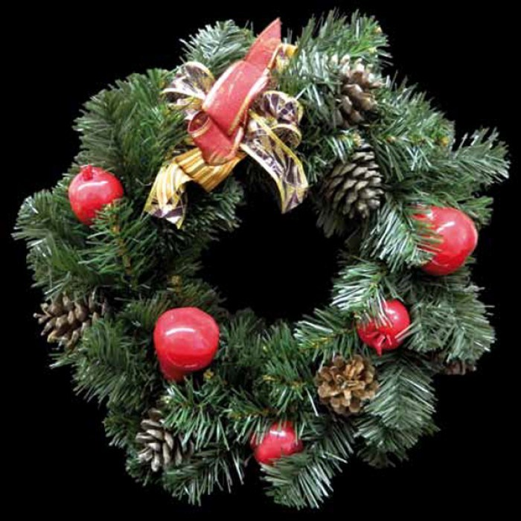
Στεφάνι

Slide 6
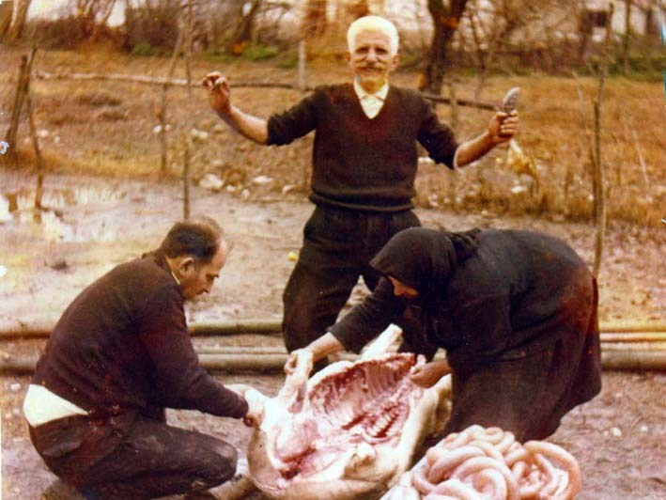
Γουρουνοχαρά

Slide 7
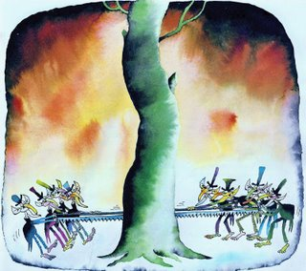
Καλικάντζαροι

Slide 8
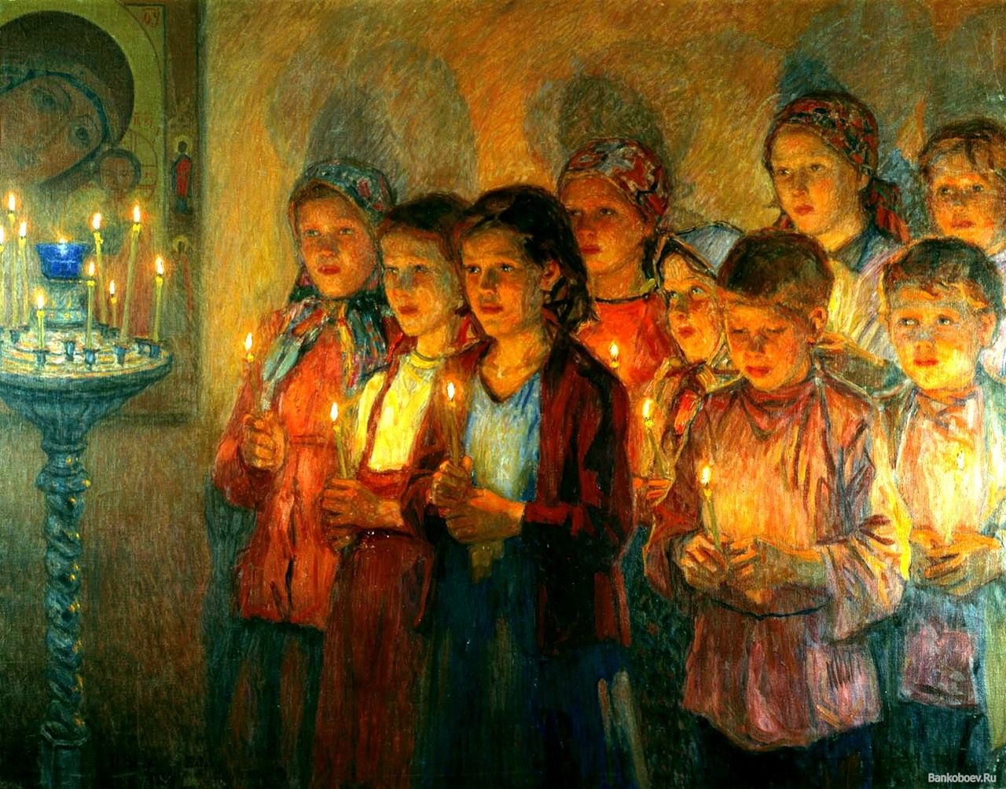
Εκκλησιασμός

Slide 9
Χριστουγεννιάτικα εδέσματα

Slide 10
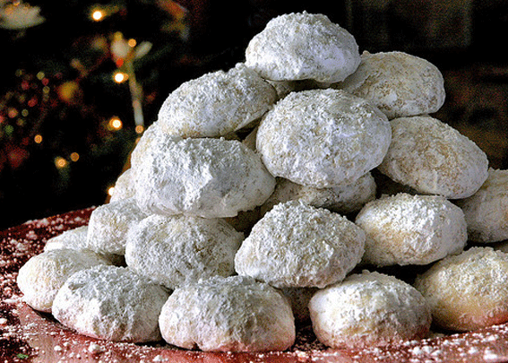
Κουραμπιέδες

Slide 11
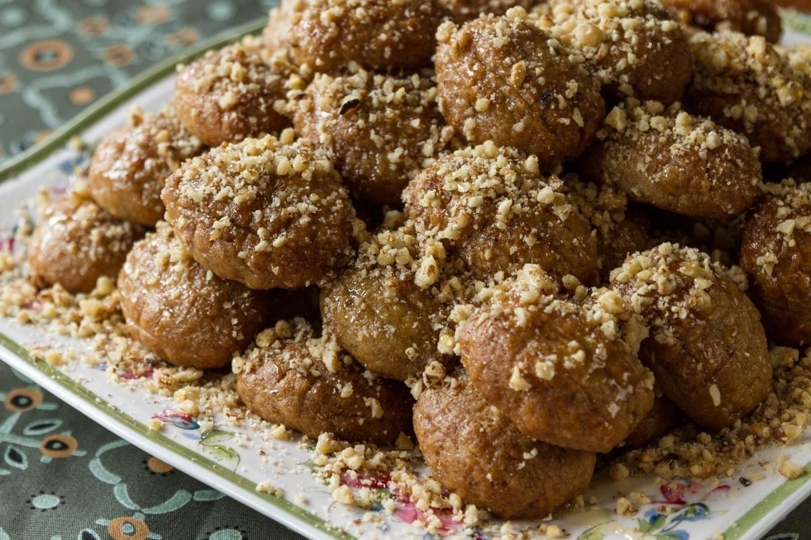
Μελομακάρονα

Slide 12
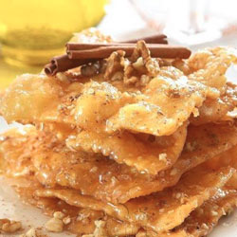
Δίπλες

Slide 13
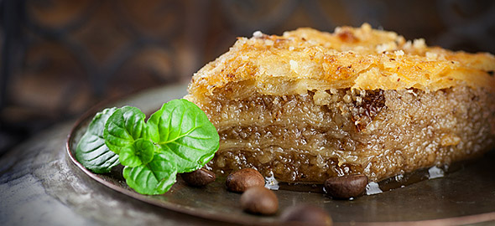
Μπακλαβάς

Slide 14
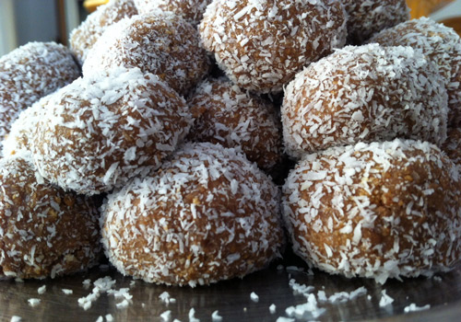
Τρουφάκια

